Slide 1
CHCETE BÝT MILIONÁŘEM?
VY_32_INOVACE_140b_Chov_skotu
Autor: Ing. Miroslav Huk

Slide 2
Záznamový list výukového materiálu
Název školy | SŠTZ Mohelnice, 1. máje 2, 789 85 Mohelnice
Číslo projektu | CZ.1.07/1.5.00/34.0033
Název šablony klíčové aktivity | Inovace a zkvalitnění výuky prostřednictvím ICT (III/2)
Název výukového materiálu | Chcete být milionářem?
Označení | VY_32_INOVACE_140b_Chov_skotu
Vzdělávací obor | 41-51-H/01 Zemědělec – farmář
Tematická oblast | Chov zvířat
Ročník | Druhý
Autor | Ing. Miroslav Huk
Datum ověření | 17. 2. 2014 KF 2
Anotace / metodický popis | Prověření učiva formou známé soutěže.
Podpis autora | Ing. Miroslav Huk
Podpis ředitele

Slide 3
CHCETE BÝT MILIONÁŘEM ?
Ing. Miroslav Huk

Slide 4
Chcete být milionářem HODNOCENÍ
10.000.000 – 5.000.000 1
2.500.000 – 640.000 2
320.000 – 20.000 3
10.000 – 3.000 4
2.000 – 0 5

Slide 5
Chcete být milionářem
80.000,-
160.000,-
40.000,-
320.000,-
20.000,-
640.000,-
10.000,-
1.250.000,-
1.250.000,-
1.250.000,-
1.250.000,-
1.250.000,-
1.250.000,-
1.250.000,-
1.250.000,-
1.250.000,-
1.250.000,-
1.250.000,-
1.250.000,-
5.000,-
2.500.000,-
3.000,-
5.000.000,-
2.000,-
10.000.000,-
1.000,-

Slide 6
Chcete být milionářem za 1.000,-
Chov skotu
50 : 50
A: Je hlavní a nejvýznamnější odvětví živočišné výroby
B: Poskytuje pouze potraviny pro obyvatelstvo
C: Neovlivňuje životní prostředí
D: Má význam pouze pro chovatele

Slide 7
Chcete být milionářem za 1.000,-
Chov skotu
50 : 50
A: Je hlavní a nejvýznamnější odvětví živočišné výroby
D: Má význam pouze pro chovatele
D: Má význam pouze pro chovatele
D: Má význam pouze pro chovatele

Slide 8
Chcete být milionářem za 2.000,-
Konverze živin znamená
50 : 50
A: Konzervaci živin
B: Výroba konzerv obohacených vitamíny
C: Proměnu živin z krmiva na produkci hmotnostního přírůstku
D: Konzervaci krmiv

Slide 9
Chcete být milionářem za 2.000,-
Konverze živin znamená
50 : 50
B: Výroba konzerv obohacených vitamíny
C: Proměnu živin z krmiva na produkci hmotnostního přírůstku

Slide 10
Chcete být milionářem za 3.000,-
Domestikace je
50 : 50
A: Domácí výroba
B: Ochočení zvířat člověkem
C: Chov domácích mazlíčků
D: Budování domova

Slide 11
Chcete být milionářem za 3.000,-
Domestikace je
50 : 50
B: Ochočení zvířat člověkem
D: Budování domova

Slide 12
Chcete být milionářem za 5.000,-
Skot zdomácněl
50 : 50
A: 10 – 9 tisíc let př.n.l.
B: 9 – 8 tisíc let př.n.l.
C: 8 – 7 tisíc let př.n.l.
D: 7 – 6 tisíc let př.n.l.

Slide 13
Chcete být milionářem za 5.000,-
Skot zdomácněl
50 : 50
C: 8 – 7 tisíc let př.n.l.
D: 7 – 6 tisíc let př.n.l.

Slide 14
Chcete být milionářem za 10.000,-
Průběh domestikace byl
50 : 50
A: Domestikace – odchyt – zajetí - ochočování
B: Ochočování – odchyt – zajetí - domestikace
C: Zajetí – domestikace – odchyt - ochočování
D: Odchyt – zajetí – ochočování –domestikace

Slide 15
Chcete být milionářem za 10.000,-
Průběh domestikace byl
50 : 50
A: Domestikace – odchyt – zajetí - ochočování
D: Odchyt – zajetí – ochočování –domestikace

Slide 16
Chcete být milionářem za 20.000,-
Morfologické znaky
50 : 50
A: Jsou výsledkem funkční činnosti tkání a orgánů těla
B: Můžeme pozorovat a popsat na živém zvířeti jako vnější nebo při pitvě jako vnitřní
C: Označujeme jako chovatelský formalizmus
D: Jsou výhradně závislé na vnějším prostředí

Slide 17
Chcete být milionářem za 20.000,-
Morfologické znaky
50 : 50
A: Jsou výsledkem funkční činnosti tkání a orgánů těla
B: Můžeme pozorovat a popsat na živém zvířeti jako vnější nebo při pitvě jako vnitřní

Slide 18
Chcete být milionářem za 40.000,-
Exteriér zvířat
50 : 50
A: Výběr zvířat dle zevnějšku se provádí od 20. století
B: Zevnějšek zvířete necharakterizuje plemeno
C: Byl v průběhu domestikace zvířat jediným kriteriem výběru zvířat k dalšímu chovu
D: Exteriér zvířete není ve vztahu s užitkovosti zvířete

Slide 19
Chcete být milionářem za 40.000,-
Exteriér zvířat
50 : 50
A: Výběr zvířat dle zevnějšku se provádí od 20. století
C: Byl v průběhu domestikace a chovu zvířat jediným kriteriem výběru zvířat k dalšímu chovu

Slide 20
Chcete být milionářem za 80.000,-
Pohlavní dimorfismus
50 : 50
A: Je pohlavní dvojtvárnost
B: Nejedná se o druhotné pohlavní znaky
C: Není ovlivněn účinkem pohlavních hormonů
D: Znamená, že samice jsou mohutnější a výrazněji zbarvené

Slide 21
Chcete být milionářem za 80.000,-
Pohlavní dimorfismus
50 : 50
A: Je pohlavní dvojtvárnost
D: Znamená, že samice jsou mohutnější a výrazněji zbarvené

Slide 22
Chcete být milionářem za 160.000,-
Mezi fyziologické vlastnosti nepatří
50 : 50
A: Kondice
B: Výška v kohoutku
C: Habitus
D: Dlouhověkost

Slide 23
Chcete být milionářem za 160.000,-
Mezi fyziologické vlastnosti nepatří
50 : 50
B: Výška v kohoutku
D: Dlouhověkost

Slide 24
Chcete být milionářem za 320.000,-
Meziobdobí je
50 : 50
A: Období od porodu do dalšího zabřeznutí
B: Období od porodu do prvního zapuštění
C: Doba po sobě jdoucích inseminací
D: Období mezi dvěma porody

Slide 25
Chcete být milionářem za 320.000,-
Meziobdobí je
50 : 50
C: Doba mezi po sobě jdoucích inseminací
D: Období mezi dvěma porody

Slide 26
Chcete být milionářem za 640.000,-
Spouštění mléka
50 : 50
A: Zajišťuje hormon prolaktin
B: Zajišťuje hormon tyroxin
C: Zajišťuje hormon oxitocin
D: Zajišťuje hormon somatotropin

Slide 27
Chcete být milionářem za 640.000,-
Spouštění mléka
50 : 50
B: Zajišťuje hormon tyroxin
C: Zajišťuje hormon oxitocin

Slide 28
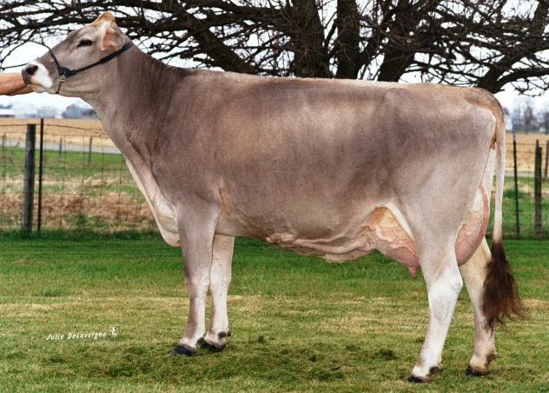
Chcete být milionářem za 1.250.000,-
Plemeno na obrázku je
50 : 50
A: Plemeno Brown-Swiss
B: Jerseyské plemeno
C: Holštýnský skot
D: Ayrshirské plemeno

Slide 29
Chcete být milionářem za 1.250.000,-
Plemeno na obrázku je
50 : 50
A: Plemeno Brown-Swiss
B: Jerseyské plemeno

Slide 30
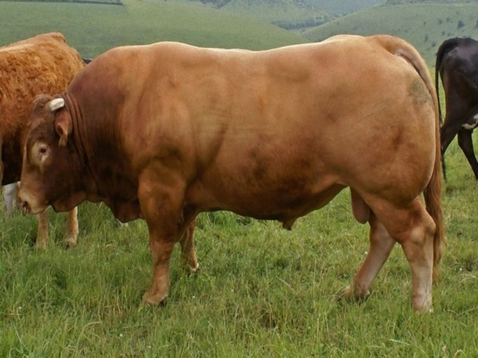
Chcete být milionářem za 2.500.000,-
Plemeno na obrázku je
50 : 50
A: Herefordské plemeno
B: Plavé akvitánské plemeno
C: Limousinské plemeno
D: Belgické modré

Slide 31
Chcete být milionářem za 2.500.000,-
Plemeno na obrázku je
50 : 50
B: Plavé akvitánské plemeno
C: Limousinské plemeno

Slide 32
Chcete být milionářem za 5.000.000,-
Herefordské plemeno
50 : 50
A: kohoutková výška u býků 142-150 cm, hmotnost 1100-1300 kg
B: kohoutková výška u býků 140-148 cm, hmotnost býků 1100-1200 kg
C: kohoutková výška u býků 150-160 cm, hmotnost býků 1100-1300 kg.
D: Kohoutková výška u býků 140-148 cm, hmotnost 850-1050 kg

Slide 33
Chcete být milionářem za 5.000.000,-
Herefordské plemeno
50 : 50
B: kohoutková výška u býků 140-148 cm, hmotnost býků 1100-1200 kg
D: Kohoutková výška u býků 140-148 cm, hmotnost 850-1050 kg

Slide 34
Chcete být milionářem za 10.000.000,-
Složení mléka 5,8 % tuku a 4,0 % bílkovin má
50 : 50
A: Ayrshirské plemeno
B: Jerseyské plemeno
C: Plemeno Brown-Swiss
D: Holštýnský skot

Slide 35
Chcete být milionářem za 10.000.000,-
Složení mléka 5,8 % tuku a 4,0 % bílkovin má
50 : 50
B: Jerseyské plemeno
C: Plemeno Brown-Swiss

Slide 36
Řešení
1.000,- A 2.000,- C
3.000,- B
5.000,- D
10.000,- D
20.000,- B
40.000,- C
80.000,- A
160.000,- B
320.000,- D
640.000,- C
1.250.000,- A
2.500.000,- C
5.000.000,- D
10.000.000,- B

Slide 37
Použité zdroje
MIŠKOVSKÝ, DOC. ING. CSC.,Zdeněk. Chov zvířat 2. Vydání první. Praha: CREDIT – vydavatelství a agentura, 1995. 249 s. ISBN 80-901645-4-4.
SAMBRAUS, Hans Hinrich. Atlas plemen hospodářských zvířat. Vydání první. Praha: Nakladatelství Brázda, s. r. o.,, 2006. 296 s. ISBN 80-209-0344-5.
VARGA, ING., Stanislav; KREJČÍ, ING., Vladimír. Zemědělská výroba II.Vydání druhé. Praha: Institut výchovy a vzdělávání Ministerstva zemědělství České republiky, 1995. 236 s. ISBN 80-7105-092-X.
VARGA, ING., Stanislav; KREJČÍ, ING., Vladimír. Zemědělská výroba II.Vydání druhé. Praha: Institut výchovy a vzdělávání Ministerstva zemědělství České republiky, 1986. 296 s. ISBN 80-7105-019-9.
BURDA, František. Zemědělské výrobky 2 – živočišné výrobky.Vydání první. Praha: Státní zemědělské nakladatelství, 1995. 236 s. ISBN 07-000-86.

